Slide 1
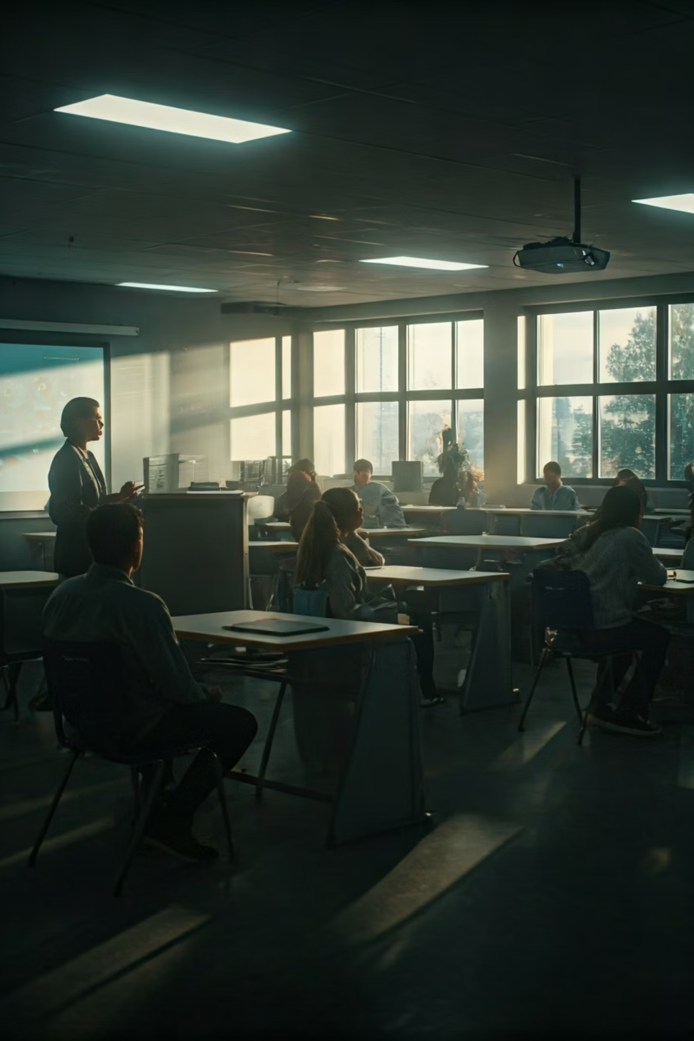
Создаем проектные презентации за 15 минут с помощью нейросетей
Gamma.app на уроках технологии
Презентацию подготовила
Сапун С.В. ( и нейросеть Gamma)

Slide 2
Знакомая ситуация?
Проблема
Решение
Ученик создал отличный проект — табуретку, фартук или робота, но презентация для защиты выглядит ужасно: скачанные картинки, кривые списки, нулевой дизайн.
Gamma.app — инструмент, который подружит учеников с нейросетями и научит их структурно мыслить. Качественная презентация за 15 минут вместо трёх уроков мучений!
Соответствует ФГОС: формирование цифровых компетенций и навыков проектной деятельности.

Slide 3
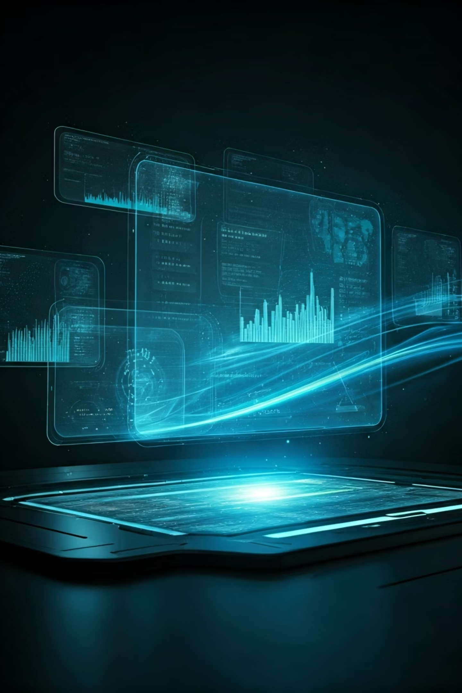
Что такое Gamma и зачем она на технологии
Структура мышления
Визуализация идей
Работает везде
Можно пользоваться с телефона, планшета или компьютера. Удобно для любого класса и формата урока.
Учит детей логике проекта: введение, проблема, инструменты, чертежи, готовое изделие. Прощай, хаос в мыслях!
Генерирует красивые картинки (например, «дизайн современной деревянной скамейки»), если у ребёнка ещё нет фото готового изделия.
Инженерный подход
Работа с промптами — это чисто инженерное мышление: дал правильную команду, получил нужный результат.

Slide 4
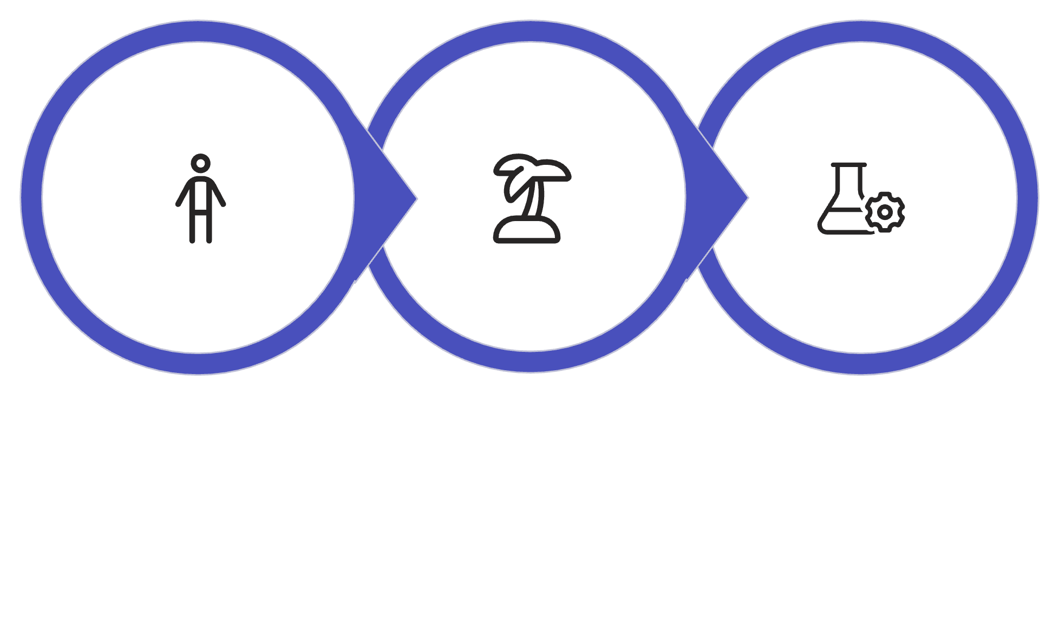
Формула успешного промпта: «Кто, Что, Как»
Кто
Что
Как
Объясните детям этот простой алгоритм, и они научатся получать от нейросети именно то, что нужно для защиты проекта.
Кто (роль ИИ)
Что (тема проекта)
Как (параметры)
«Ты — опытный дизайнер презентаций для школьных проектов»
«Создай презентацию для защиты проекта по технологии на тему "Разделочная доска из фанеры"»
«Для ученика 6 класса. 5 слайдов. Стиль — понятный, яркий, крупные картинки, минимум текста»

Slide 5
Практика: создаём презентацию за 5 шагов
Представим, что мы — ученики 7 класса, которые сделали проект «Складной стул для дачи». Посмотрим, как создать для него презентацию.
01
02
03
Запуск нейросети
Вводим промпт
Выбираем шаблон
Заходим на gamma.app, нажимаем «Создать новую» → «Презентация» → «Сгенерировать с помощью ИИ». 2 минуты.
Описываем проект по формуле «Кто, Что, Как»: 6 слайдов, разделы от проблемы до готового изделия, стиль DIY. 2 минуты.
Gamma предложит варианты дизайна. Выбираем тот, где крупные картинки и мало текста. 1 минута.
04
05
Редактируем под защиту
Сохраняем результат
Добавляем свои чертежи, корректируем текст, превращаем расчёты в таблицы. Здесь начинается настоящая работа! 10 минут.
Нажимаем «Present» для демонстрации в классе или экспортируем в PDF для печати и отправки учителю. 2 минуты.

Slide 6
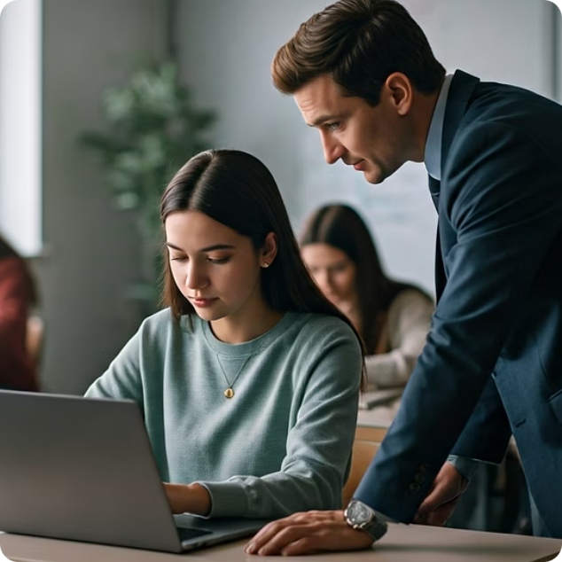
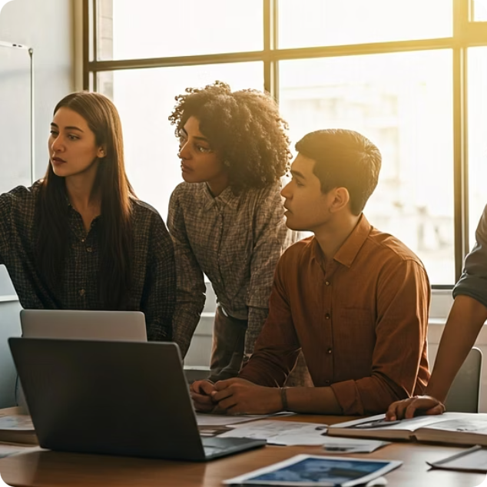
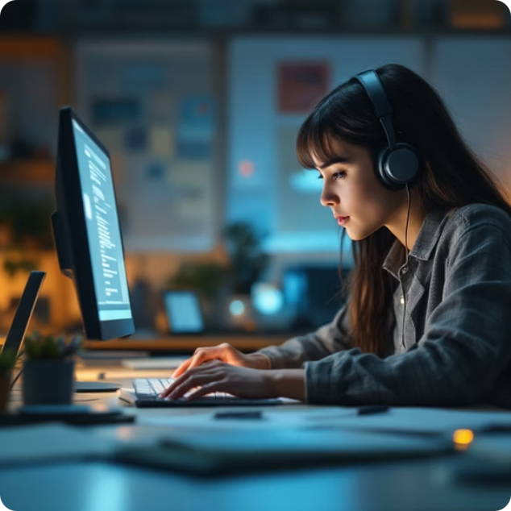
Методические лайфхаки для урока
Делегируйте рутину
Работайте группами
Учите промптам
Вместо трёх уроков правки оформления — 15 минут в Gamma. Остальное время на оттачивание речи и доработку изделия в мастерской.
Одна группа создаёт слайды про материалы, вторая — про инструменты, третья — про чертёж. Потом собираете всё в единую презентацию.
Задание: написать промпт так, чтобы нейросеть поняла, что это урок технологии. Добавлять слова «чертёж», «схема сборки», «размеры», «материалы».

Slide 7
Ответы на частые вопросы
Это не заменит творчество?
Что если нет фото изделия?
Нужен платный доступ?
Сколько времени на освоение?
Нет! Творчество — в изделии, в работе руками. Презентация — это отчёт. Gamma помогает его красиво упаковать, освобождая время для творчества в мастерской.
ИИ сгенерирует картинку «стул в стиле DIY», которая послужит визуализацией идеи, пока ученик не доделает реальный стул и не сфотографирует его.
Для школьной защиты хватит бесплатной версии. Да, будет логотип Gamma, но для учебного проекта это не критично.
Один пробный проект — и дети уже понимают принцип работы. К третьему разу создают презентации самостоятельно за 15-20 минут.

Slide 8
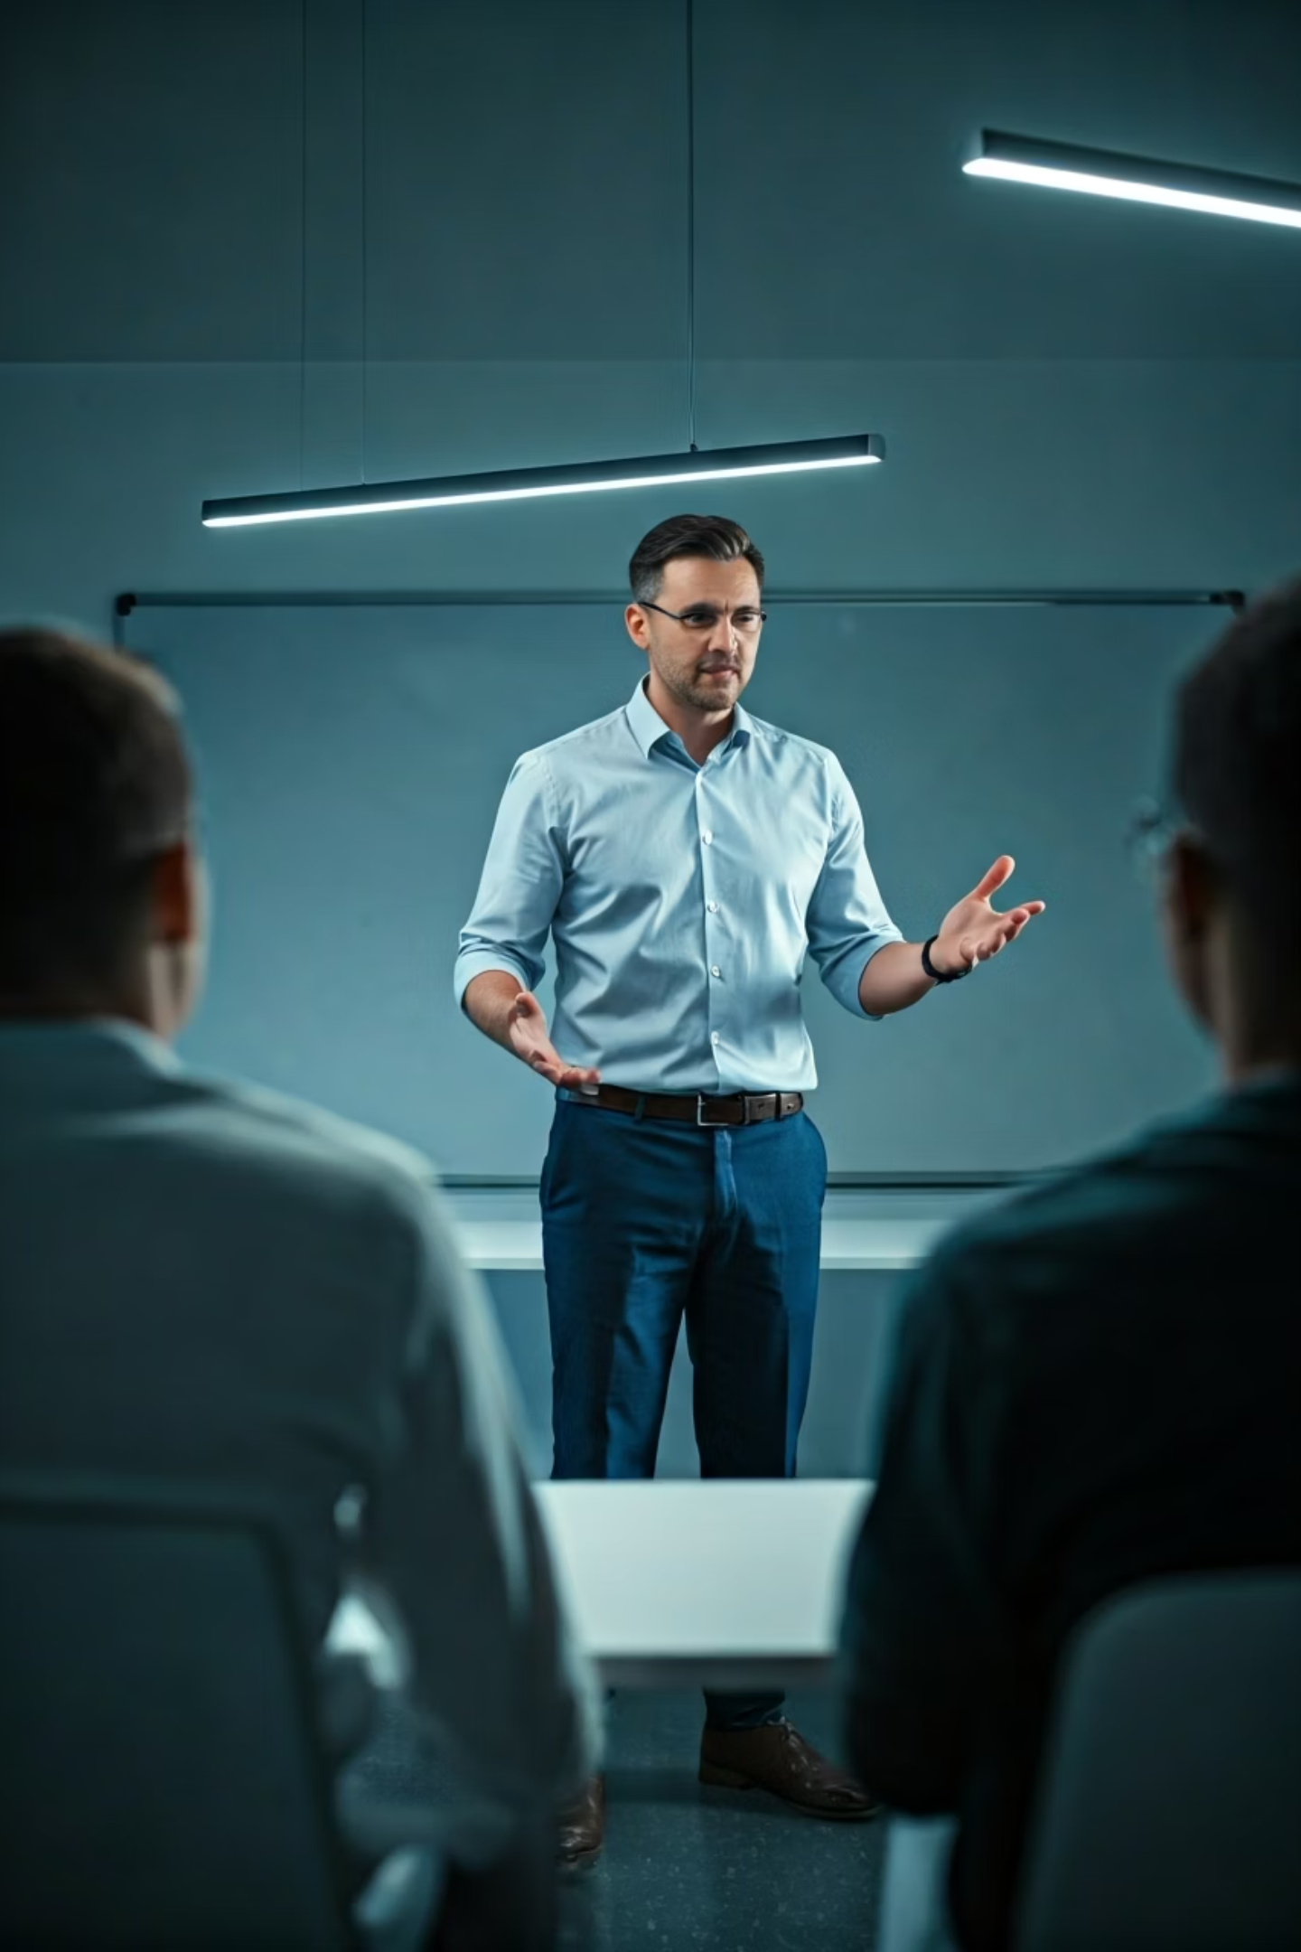

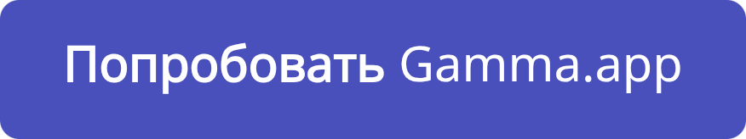
Нейросети — наши помощники, а не враги
Gamma.app превращает скучный этап оформления презентации в быстрый и увлекательный процесс, который нравится детям. Вы освобождаете время для того, что действительно важно — развития практических навыков и творческого мышления.
Задание на дом: На ближайшем уроке, посвящённом защите проектов, попробуйте дать ребятам задание создать набросок презентации в Gamma. Вы удивитесь, насколько легче им станет защищаться с красивым и понятным визуальным рядом!

